Slide 1

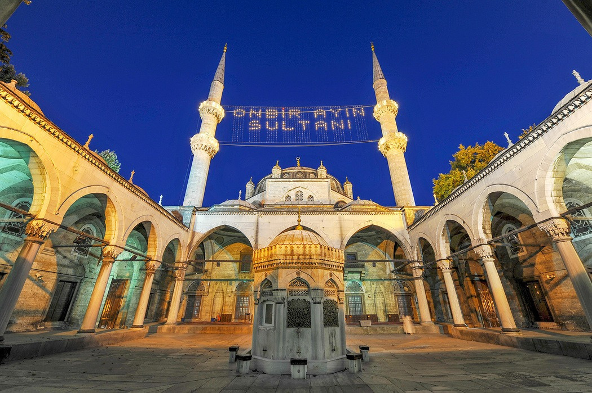
Din Kültürü ve Ahlak Bilgisi
6. Sınıf
2. Ünite Ramazan ve Oruç

Slide 2




Neler Öğreneceğiz?
NELER ÖĞRENECEĞİZ?
2.1. Oruç ve Kur’an Ayı Ramazan
2.2. Oruç İbadeti
2.3. Oruç İbadetinin İnsana Kazandırdıkları
2.4. Bir Dua Öğreniyorum: İftar Duası
2
DİN KÜLTÜRÜ VE AHLAK BİLGİSİ - 6. Sınıf 2. Ünite: Ramazan ve Oruç

Slide 3


2.1. Oruç Ve Kur’an Ayı Ramazan
2.1. ORUÇ VE KUR’AN AYI RAMAZAN
Ramazan ayı Müslümanlar için neden önemlidir?
3
DİN KÜLTÜRÜ VE AHLAK BİLGİSİ - 6. Sınıf 2. Ünite: Ramazan ve Oruç

Slide 4
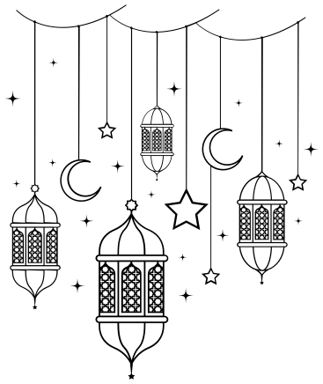
2.1. Oruç Ve Kur’an Ayı Ramazan
Ramazan ayı İslam’da çok önemli bir yere sahiptir. Ramazan ayı oruç ayıdır. İslam’ın beş temel ibadet esasından biri olan farz oruç bu ayda tutulmaktadır.
4
DİN KÜLTÜRÜ VE AHLAK BİLGİSİ - 6. Sınıf 2. Ünite: Ramazan ve Oruç

Slide 5

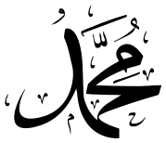
2.1. Oruç Ve Kur’an Ayı Ramazan
“… Öyle ise içinizden kim bu aya ulaşırsa onu oruçla geçirsin...”
(Bakara suresi 185. ayet)
“Mübarek ramazan ayına kavuştunuz. Yüce Allah bu ayda size oruç tutmayı farz kıldı…”
(Nesâi, “Sıyam”, 5)
5
DİN KÜLTÜRÜ VE AHLAK BİLGİSİ - 6. Sınıf 2. Ünite: Ramazan ve Oruç

Slide 6

2.1. Oruç Ve Kur’an Ayı Ramazan
Oruç
Allah’ın (cc) rızasını kazanmak amacıyla tan yerinin ağarmaya başlamasından güneş batıncaya kadar yeme içmeden ve bazı bedensel isteklerden uzak durularak yerine getirilen bir ibadettir.
6
DİN KÜLTÜRÜ VE AHLAK BİLGİSİ - 6. Sınıf 2. Ünite: Ramazan ve Oruç

Slide 7


2.1. Oruç Ve Kur’an Ayı Ramazan
Kur’an-ı Kerim ramazan ayında Kadir Gecesi’nde indirilmeye başlanmıştır.
Ramazan ayı Kur’an ayıdır.
7
DİN KÜLTÜRÜ VE AHLAK BİLGİSİ - 6. Sınıf 2. Ünite: Ramazan ve Oruç

Slide 8
2.1. Oruç Ve Kur’an Ayı Ramazan
“O sayılı günler; insanlar için bir hidayet rehberi, doğru yolun ve hak ile batılı birbirinden ayırmanın apaçık delilleri olarak Kur'an'ın kendisinde indirildiği ramazan ayıdır…”
Bakara suresi 185. ayet)
“Şüphesiz, biz onu (Kur’an’ı) Kadir Gecesi’nde indirdik.”
(Kadir suresi 1. ayet)
8
DİN KÜLTÜRÜ VE AHLAK BİLGİSİ - 6. Sınıf 2. Ünite: Ramazan ve Oruç

Slide 9

2.1. Oruç Ve Kur’an Ayı Ramazan
Hz. Muhammed (sav) ashabıyla ramazan ayında Kur’an-ı Kerim’i daha fazla okumuştur.
Hz. Peygamber’le Cebrail, ramazan ayında o zamana kadar inen ayetleri karşılıklı okumuşlardır.
9
DİN KÜLTÜRÜ VE AHLAK BİLGİSİ - 6. Sınıf 2. Ünite: Ramazan ve Oruç

Slide 10
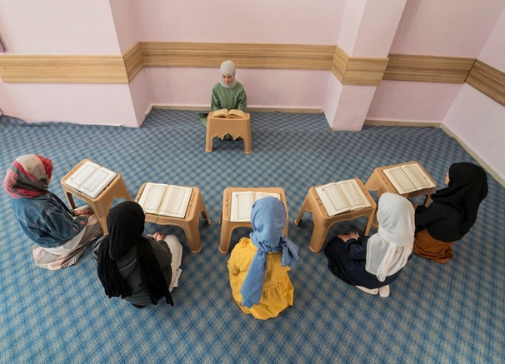
2.1. Oruç Ve Kur’an Ayı Ramazan
Hz. Peygamber’in uygulamalarını örnek alan Müslümanlar, ramazan ayı boyunca Kur’an-ı Kerim’i bir araya gelerek okurlar.
Müslümanlar Kur’an-ı Kerim’i öğrenmeye, öğretmeye ve onun rehberliğinde bir hayat sürmeye çalışırlar.
10
DİN KÜLTÜRÜ VE AHLAK BİLGİSİ - 6. Sınıf 2. Ünite: Ramazan ve Oruç

Slide 11
2.1. Oruç Ve Kur’an Ayı Ramazan
2.2. ORUÇ İBADETİ
Oruç ibadeti hakkında neler biliyorsunuz?
11
DİN KÜLTÜRÜ VE AHLAK BİLGİSİ - 6. Sınıf 2. Ünite: Ramazan ve Oruç

Slide 12
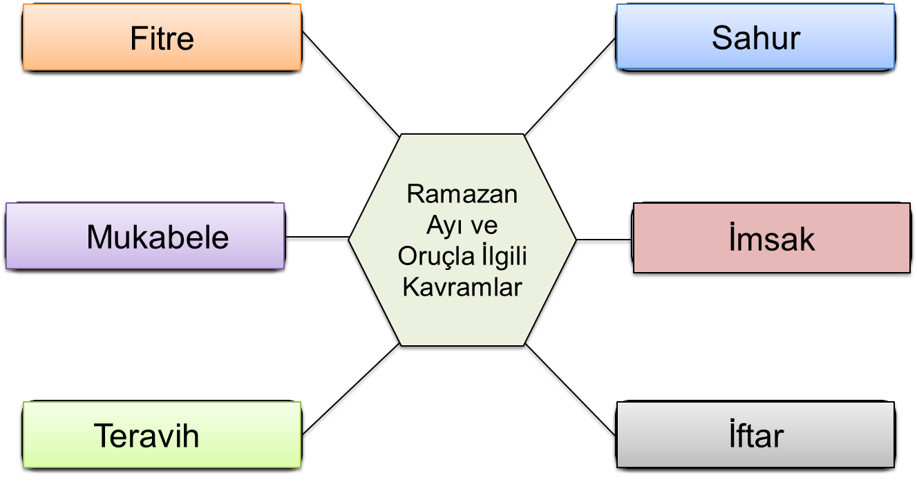
2.2.1. Ramazan Ayı ve Oruçla İlgili Kavramlar
2.2.1. Ramazan Ayı ve Oruçla İlgili Kavramlar
12
DİN KÜLTÜRÜ VE AHLAK BİLGİSİ - 6. Sınıf 2. Ünite: Ramazan ve Oruç

Slide 13

2.2.1. Ramazan Ayı ve Oruçla İlgili Kavramlar
Sahur
Müslümanların oruç tutmak için imsaktan önce kalktıkları ve yemek yedikleri vakte sahur denir.
“Sahura kalkınız. Çünkü sahurda bereket vardır.”
(Buhârî, “Savm”, 20)
13
DİN KÜLTÜRÜ VE AHLAK BİLGİSİ - 6. Sınıf 2. Ünite: Ramazan ve Oruç

Slide 14
2.2.1. Ramazan Ayı ve Oruçla İlgili Kavramlar
İmsak
Oruca başlama vaktine imsak denir. Sabah namazının vakti de imsakla başlar.
Oruca başlama, iftar ve namaz vakitlerini gösteren çizelgeye imsakiye denilmektedir.
14
DİN KÜLTÜRÜ VE AHLAK BİLGİSİ - 6. Sınıf 2. Ünite: Ramazan ve Oruç

Slide 15
2.2.1. Ramazan Ayı ve Oruçla İlgili Kavramlar
İftar
Oruç tutan bir kimsenin akşam vaktinin girmesiyle yiyip içmeye başlamasına iftar denir.
İftar vakti girer girmez orucu açmak sünnettir.
İftar yemeği vermek insana sevap kazandıran bir
davranıştır.
“Kim bir oruçluya iftar ettirirse iftar ettirdiği
kimsenin sevabı kadar sevap ona da yazılır, iftar
edenin sevabından da bir şey eksilmez.”
(Tirmizî, “Savm”, 82)
15
DİN KÜLTÜRÜ VE AHLAK BİLGİSİ - 6. Sınıf 2. Ünite: Ramazan ve Oruç

Slide 16
2.2.1. Ramazan Ayı ve Oruçla İlgili Kavramlar
Teravih
Ramazan ayında yatsı namazından sonra kılınan yirmi rekâtlık sünnet namaza teravih denir.
“Kim inanarak ve sevabını Allah’tan bekleyerek ramazan namazını (teravih) kılarsa onun geçmiş günahları bağışlanır.”
(Buhârî, “Salâtü’t-Teravih”, 1)
16
DİN KÜLTÜRÜ VE AHLAK BİLGİSİ - 6. Sınıf 2. Ünite: Ramazan ve Oruç

Slide 17
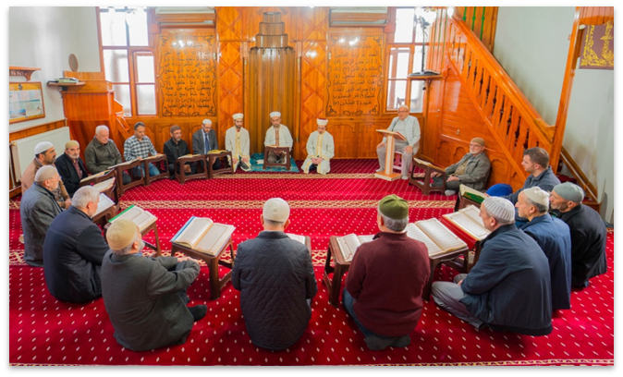
2.2.1. Ramazan Ayı ve Oruçla İlgili Kavramlar
Mukabele
Kur’an-ı Kerim’i birinin ezberden veya bakarak okuması, diğerlerinin de onu Kur’an-ı Kerim’den takip etmesine mukabele denir.
Ramazan ayı boyunca cami, mescit ve evlerde mukabele okunarak Kur’an-ı Kerim hatmedilir.
17
DİN KÜLTÜRÜ VE AHLAK BİLGİSİ - 6. Sınıf 2. Ünite: Ramazan ve Oruç

Slide 18
2.2.1. Ramazan Ayı ve Oruçla İlgili Kavramlar
Fitre
Maddi durumu uygun olan Müslümanların sağlıklı olmalarının bir şükrü olarak vermekle yükümlü oldukları vacip sadakaya fitre denir. Fitre, ramazan ayının başlangıcından bayram namazına kadar verilebilir. Fitrenin miktarı, kişinin bir günlük yiyeceğinin maddi karşılığı hesaplanarak belirlenir. Fitreye “fıtır sadakası” da denilmektedir.
18
DİN KÜLTÜRÜ VE AHLAK BİLGİSİ - 6. Sınıf 2. Ünite: Ramazan ve Oruç

Slide 19
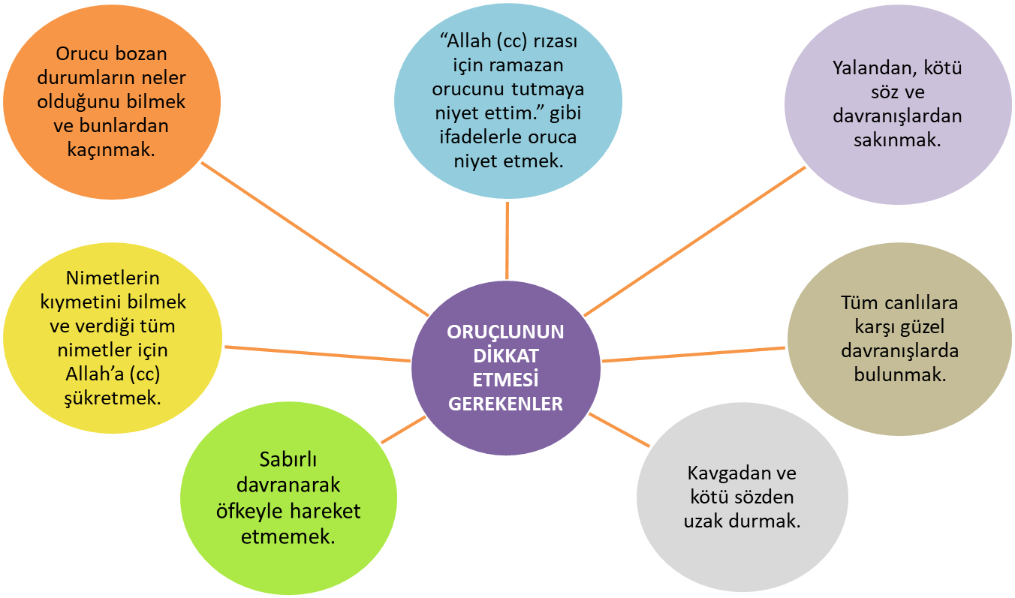
2.2.2. Oruçlunun Dikkat Etmesi Gereken Hususlar
2.2.2. Oruçlunun Dikkat Etmesi Gereken Hususlar
19
DİN KÜLTÜRÜ VE AHLAK BİLGİSİ - 6. Sınıf 2. Ünite: Ramazan ve Oruç

Slide 20
2.2.2. Oruçlunun Dikkat Etmesi Gereken Hususlar
“Yalan söylemeyi ve yalan ile amel etmeyi bırakmayanın yemeyi, içmeyi terk etmesine Allah’ın ihtiyacı yoktur.”
(Buhârî, “Savm”, 8)
“Oruç (sahibini koruyan) bir kalkandır. Oruçlu; saygısızlık yapmasın, kötü konuşmasın. Eğer biri kendisiyle kavga etmeye veya ona kötü söz söylemeye kalkışırsa iki defa ‘Ben oruçluyum.’ desin.”
(Buhârî, “Savm”, 2)
20
DİN KÜLTÜRÜ VE AHLAK BİLGİSİ - 6. Sınıf 2. Ünite: Ramazan ve Oruç

Slide 21




2.2.2. Oruçlunun Dikkat Etmesi Gereken Hususlar
Orucu Bozan ve Bozmayan Durumlardan Bazıları
Orucu Bozan Durumlar
Orucu Bozmayan Durumlar
1
Oruçlu olduğunu bilerek bir şeyler yemek, içmek.
1
Oruçlu olduğunu unutarak bir şey yemek, içmek.
2
Güneşin battığını zannederek
iftar etmek.
2
Suyu yutmadan ağzı
çalkalamak, burna su çekmek.
3
Ağza giren yağmur veya karı
isteyerek yutmak.
3
Banyo yapmak.
4
Kendi isteğiyle ağız dolusu
kusmak.
4
Koku sürmek.
21
DİN KÜLTÜRÜ VE AHLAK BİLGİSİ - 6. Sınıf 2. Ünite: Ramazan ve Oruç

Slide 22
2.2.3. Oruç Çeşitleri
2.2.3. Oruç Çeşitleri
Ramazan ayı dışında tutulan oruçlar hakkında neler biliyorsunuz?
22
DİN KÜLTÜRÜ VE AHLAK BİLGİSİ - 6. Sınıf 2. Ünite: Ramazan ve Oruç

Slide 23


2.2.3. Oruç Çeşitleri
Farz Oruç
Hastalık ve yolculuk sebebiyle oruç tutamayanlar bu oruçları ramazan ayından sonra tutarlar. Buna “kaza orucu” denir. Bu orucun tutulması da farzdır.
Farz Oruç
Yüce Allah’ın kesinlikle tutulmasını emrettiği
oruçtur.
Ramazan ayında başlanmış bir orucu geçerli bir mazeret olmaksızın bilerek bozanların tutmaları gereken oruca kefaret orucu denir. Kefaret orucunun tutulması da farzdır.
Ramazan orucunu tutmak farzdır.
23
DİN KÜLTÜRÜ VE AHLAK BİLGİSİ - 6. Sınıf 2. Ünite: Ramazan ve Oruç

Slide 24
2.2.3. Oruç Çeşitleri
Vacip Oruç
Farz kadar kesin olmamakla beraber dinen tutulması gereken oruçtur.
Adak (nezir) orucunun tutulması vaciptir. Bu oruç, bir kimsenin dileğinin gerçekleşmesi durumunda tutmaya söz verdiği oruçtur.
Vacip orucun kazası da vaciptir.
24
DİN KÜLTÜRÜ VE AHLAK BİLGİSİ - 6. Sınıf 2. Ünite: Ramazan ve Oruç

Slide 25
2.2.3. Oruç Çeşitleri
Sünnet Oruç
Hz. Peygamber’in farz ve vacipler dışında tutulmasını öğütlediği oruçtur.
Muharrem ayının 9,10 ve 11. günlerinde ve şevval ayında tutulan oruçlar sünnet oruçlardan bazılarıdır.
Sünnet orucun kazası da vaciptir.
25
DİN KÜLTÜRÜ VE AHLAK BİLGİSİ - 6. Sınıf 2. Ünite: Ramazan ve Oruç

Slide 26
2.3. Oruç İbadetinin İnsana Kazandırdıkları
2.3. Oruç İbadetinin İnsana Kazandırdıkları
İnsanın davranışlarını güzelleştirir. İnsana sabırlı olmayı öğretir. Yardımseverlik, cömertlik ve dayanışma gibi ahlaki değerlerin kazanılmasında önemli bir rol oynar. Nimetlerin değerini anlamayı sağlar. İnsanı cömertliğe alıştırır.
26
DİN KÜLTÜRÜ VE AHLAK BİLGİSİ - 6. Sınıf 2. Ünite: Ramazan ve Oruç

Slide 27
2.3. Oruç İbadetinin İnsana Kazandırdıkları
2.3. Oruç İbadetinin İnsana Kazandırdıkları
Şükretmenin önemini anlamayı sağlar.
İnsanı bencillik ve kibir gibi kötü davranışlardan uzaklaştırır. Toplumda birlik ve beraberlik duygularını güçlendirir. Günahların affına vesile olur. Açlık çeken insanların halinden anlamayı sağlar.
27
DİN KÜLTÜRÜ VE AHLAK BİLGİSİ - 6. Sınıf 2. Ünite: Ramazan ve Oruç

Slide 28
2.4. Bir Dua Öğreniyorum: İftar Duası
2.4. Bir Dua Öğreniyorum: İftar Duası
İftar duası hakkında neler biliyorsunuz?
28
DİN KÜLTÜRÜ VE AHLAK BİLGİSİ - 6. Sınıf 2. Ünite: Ramazan ve Oruç

Slide 29
2.4. Bir Dua Öğreniyorum: İftar Duası
İftar Duası
İftar vakti dua edilmesi sünnettir.
İftar duasında Yüce Allah’a inancın, güvenin ve bağlılığın önemi; ibadetlerin yalnızca O’nun rızası için yerine getirileceği belirtilir.
Tüm nimetlerin sahibinin Allah (cc) olduğu dile getirilerek şükretmenin önemi iftar duasında hatırlatılır.
29
DİN KÜLTÜRÜ VE AHLAK BİLGİSİ - 6. Sınıf 2. Ünite: Ramazan ve Oruç

Slide 30
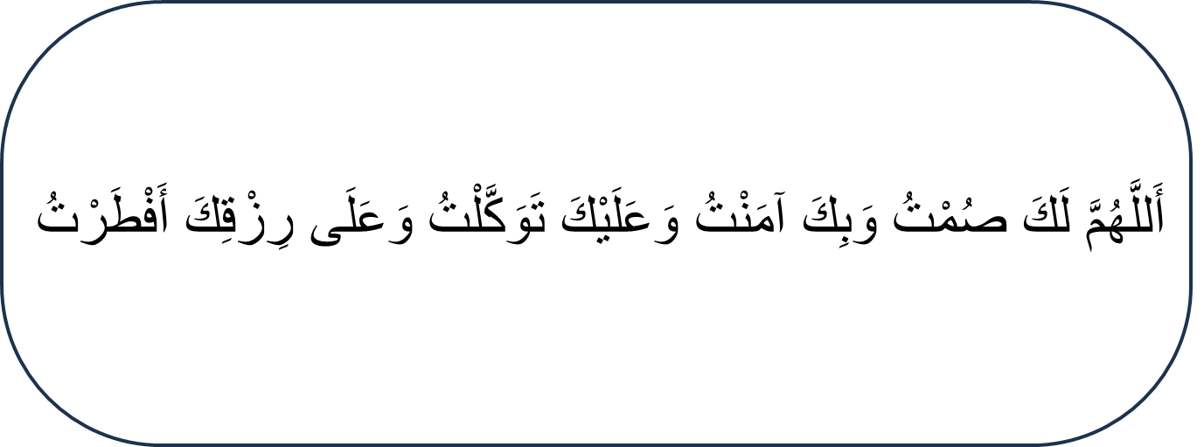
2.4. Bir Dua Öğreniyorum: İftar Duası
İftar Duası
Allâhümme leke sumtü ve bike âmentü ve aleyke tevekkeltü ve alâ rızḳıke eftartü.
30
DİN KÜLTÜRÜ VE AHLAK BİLGİSİ - 6. Sınıf 2. Ünite: Ramazan ve Oruç

Slide 31
2.4. Bir Dua Öğreniyorum: İftar Duası
İftar Duası
Allah’ım! Senin rızan için oruç tuttum, sana inandım,
sana güvendim. Senin rızkınla orucumu açtım.
31
DİN KÜLTÜRÜ VE AHLAK BİLGİSİ - 6. Sınıf 2. Ünite: Ramazan ve Oruç

